Slide 1
PENDIDIKAN MORAL TINGKATAN SATU
AMANAH

Slide 2
AMANAH
DEFINISI
Sikap bertanggungjawab yang boleh menimbulkan kepercayaan dan keyakinan orang lain supaya tidak wujud sebarang perasaan prasangka dan curiga.

Slide 3
AMANAH
Ciri-ciri orang yang amanah.
Ciri-ciri individu yang tidak amanah.

Slide 4
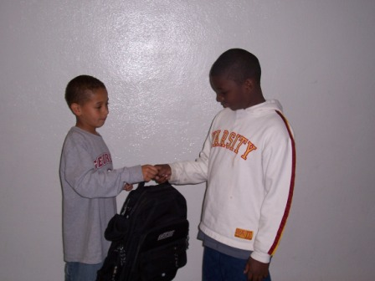
AMANAH
Ciri-ciri orang yang amanah:
Mengamalkan sikap jujur dan ikhlas terhadap orang lain.

Slide 5
AMANAH
Sentiasa berpegang pada janji.

Slide 6
AMANAH
Sanggup mengakui kelemahan diri.

Slide 7
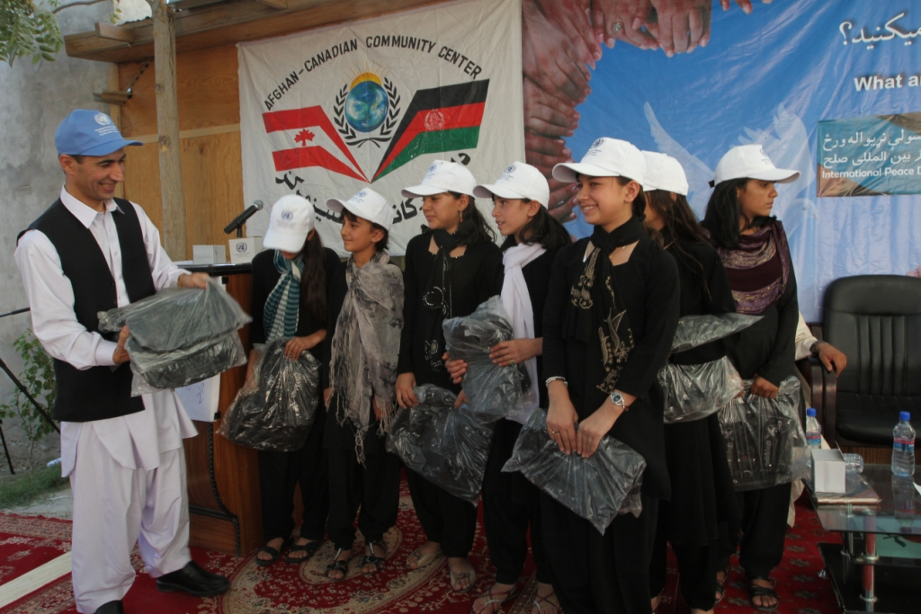
AMANAH
Sanggup bertanggungjawab terhadap sebarang masalah yang timbul ketika melaksanakan tugas.

Slide 8
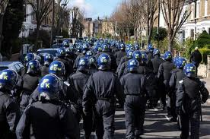
AMANAH
Tidak menyalahgunakan kuasa yang dipertanggungjawabkan.

Slide 9
AMANAH
Ciri-ciri individu yang tidak amanah
Mendedahkan rahsia rakan.

Slide 10
AMANAH
Mungkir janji dan berbohong.

Slide 11
AMANAH
Menimbulkan kecurigaan orang lain semasa melaksanakan tugas.

Slide 12
AMANAH
Menyalahgunakan kuasa yang dipertanggungjawabkan.

Slide 13
AMANAH
Menerima rasuah.

Slide 14
Kuiz
Mengapakah sikap amanah perlu dipraktikkan dalam kehidupan?
A. Untuk mempengaruhi kehidupan orang lain.
Untuk menimbulkan kepercayaan orang lain pada kita.
Untuk mewujudkan perasaan muhibah dalam kalangan pelajar.
Untuk menimbulkan perasaan curiga dalam kalangan masyarakat.

Slide 15
Kuiz
Apakah kepentingan slogan di atas?
A. Menggalakkan kita supaya mengamalkan sikap amanah.
B. Menyedarkan tentang kelebihan bersikap amanah.
C. Menggalakkan kita agar sentiasa cekap dalam melaksanakan tugas.
D. Memberi kesedaran agar menjaga kebersihan.
Bersih, Cekap dan Amanah

Slide 16
Kuiz
Antara berikut, yang manakah bukan sikap individu yang amanah?
A. Sanggup mengakui kelemahan diri sendiri.
B. Bertanggungjawab terhadap sebarang masalah yang timbul.
C. Mempunyai integriti diri untuk melaksanakan tanggungjawab.
D. Menimbulkan kecurigaan orang lain ketika menjalankan tugas.

